Slide 1

VY_32_INOVACE_19_Slabiky S
Jazyk a jazyková komunikace
Český jazyk
a 2. ročník
Téma: Slabiky
Hana Červená
Vytvořeno: 2011

Slide 2
Slabiky S
Anotace: Procvičování slabik.

Slide 3
Sa, Sá
sa, sá
Notes:
Sako, sad, sandále, sáňky ----- klikněte na smajlíka a zmizí modrý obdélník.

Slide 4
Se, Sé
se, sé
Notes:
Seno, sedlo, sekera ----- klikněte na smajlíka a zmizí modrý obdélník.

Slide 5
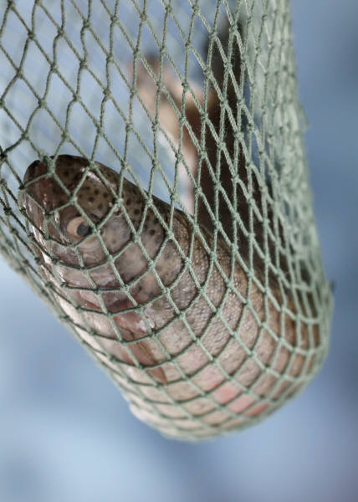
Si, Sí
sy, sý
Notes:
Sýr, síť, síto, sýkorka----- klikněte na smajlíka a zmizí modrý obdélník

Slide 6
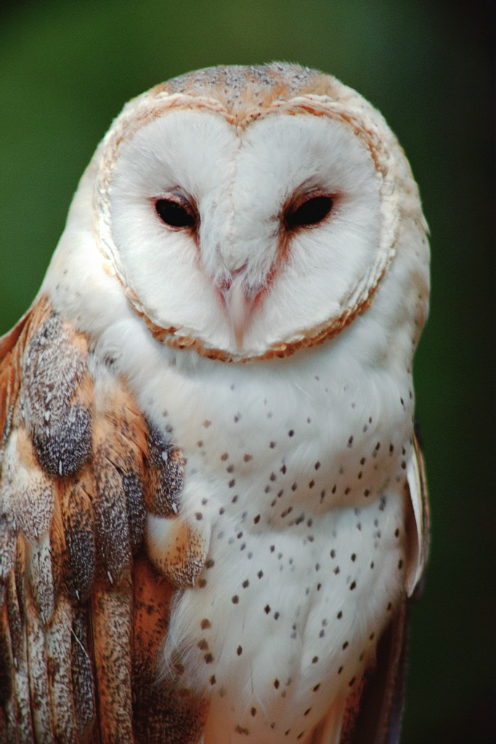
So, Só
so, só
Notes:
Sova, sopka, solit ----- klikněte na smajlíka a zmizí modrý obdélník.

Slide 7
Su, Sú, Sů
su , sú, sů
Notes:
Sušenky, sudy, sukně, sůl ----- klikněte na smajlíka a zmizí modrý obdélník.

Slide 8
Spoj dvojice slabik S
SA
SÚ
SI
SÝ
si
sa
sý
sú
SÉ
SY
SO
SE
SU
so
sé
su
se
sy
só
sé
sů
sá
SŮ
SÁ
SÓ
SÉ
Notes:
Spoj slabiky psané malými a velkými písmeny.

Slide 9
Vybarvi: |  | S |  | s |  | P |  | p
 | S | m |  | S |  | M |  | l | L |  | P
L |  | s |  | P | s |  | p | M |  | s
 |  |  |  |  |  |  | l |  | P
 | M | p | S | P |  | s |  |  |  | m
l |  |  |  |  | S |  |  | s |  |  | l
S |  | P |  | S |  |  | p |  |  | S
 | l |  |  | p |  | P |  | L
M |  | s | s |  | l |  | S |  |  | P
 | p |  |  | S |  | S |  |  | s
s | P | l |  |  | p |  |  |  |  |  | L
 |  | S |  | s |  | s | l |  | m
s | P |  | M |  | S |  |  | S |  | p | S
Notes:
K procvičení rozlišení malého a velkého písmene S, P.

Slide 10
S s L l P p
Aa Ii Ee Oo Uu Yy
Áá Íí Éé Óó Úú Ůů Ýý
Čti slabiky:
Sa se so sy su Su Sá sé Sý só sa
Se So sa su sů Sé su so se sa so
la Lí le Lá lo ló lu Lů li lé
Lu lů Lá lí Lo le Lu la li lé
pe po pů Pa pe py pó pí pá Pe
po pu Pe Pá pý Pů pa pe Pú
Zkus číst slova:
pe pa ma pa O la
po le má ta O ta
lí pa ma lá Mí la
to pí lá me tá pe
Tá ta te ta te le
Notes:
K vytisknutí, čtení.

Slide 11
Autor: Hana Červená
Základní škola a mateřská škola Liběšice, okres Louny, příspěvková organizace
Zpracováno v programu Microsoft Office 2010.
Použité obrázky pocházejí z webu Office.com (Klipart)
Sako – http://office.microsoft.com/cs-cz/images/results.aspx?qu=sako&ex=1#ai:MC900343177|mt:1|
Sad – http://office.microsoft.com/cs-cz/images/results.aspx?qu=sad&ex=1#ai:MC900237245|mt:1|
Sandále – http://office.microsoft.com/cs-cz/images/results.aspx?qu=boty&ex=1#ai:MC900252199|mt:1|
Sáňky - http://office.microsoft.com/cs-cz/images/results.aspx?qu=s%C3%A1n%C4%9B&ex=1#ai:MC900353705|mt:1|
Seno – http://office.microsoft.com/cs-cz/images/results.aspx?qu=seno&ex=1#ai:MC900215685|mt:1|
Sedlo – http://office.microsoft.com/cs-cz/images/results.aspx?qu=sedlo&ex=1#ai:MC900235193|mt:1|
Kůň - http://office.microsoft.com/cs-cz/images/results.aspx?qu=sedlo&ex=1#ai:MC900235199|mt:1|
Sekera – http://office.microsoft.com/cs-cz/images/results.aspx?qu=sekera&ex=1#ai:MC900238178|
Sýr – http://office.microsoft.com/cs-cz/images/results.aspx?qu=s%C3%BDr&ex=1#ai:MC900215775|mt:1|
Síť – http://office.microsoft.com/cs-cz/images/results.aspx?qu=s%C3%AD%C5%A5&ex=1#ai:MP900387435|mt:1,2|
Síto – http://office.microsoft.com/cs-cz/images/results.aspx?qu=s%C3%ADto&ex=1#ai:MC900149818|mt:1|
Sýkorka – http://office.microsoft.com/cs-cz/images/results.aspx?qu=s%C3%BDkora&ex=1#ai:MC900109229|
Sova – http://office.microsoft.com/cs-cz/images/results.aspx?qu=sova&ex=1#ai:MP900406517|
Sopka – http://office.microsoft.com/cs-cz/images/results.aspx?qu=sopka&ex=1#ai:MC900028169|mt:1|
Solit – http://office.microsoft.com/cs-cz/images/results.aspx?qu=s%C5%AFl&ex=1#ai:MC900037088|mt:1|
Sušenky – http://office.microsoft.com/cs-cz/images/results.aspx?qu=su%C5%A1enky&ex=1#ai:MC900290270|mt:1|
Sudy – http://office.microsoft.com/cs-cz/images/results.aspx?qu=sudy&ex=1#ai:MC900290763|mt:1|
Sukně – http://office.microsoft.com/cs-cz/images/results.aspx?qu=sukn%C4%9B&ex=1#ai:MC900113322|mt:1|
Sůl - http://office.microsoft.com/cs-cz/images/results.aspx?qu=s%C5%AFl&ex=1#ai:MC900413362|

